Slide 1
Муниципальное бюджетное дошкольное образовательное учреждение
«Детский сад №22 п. Нефтяников»
«Путешествие на Северный полюс»
Подготовила:
Зубова Лариса Николаевна
Каргасок

Slide 2
Цель: познакомить детей старшей группы с Северным полюсом.
Задачи:
познакомить детей с особенностями природных условий Крайнего Севера;
формировать у детей элементарные представления о взаимосвязях и взаимодействии живых организмов со средой обитания;
развивать у детей способность наблюдать, описывать, строить предположения и предлагать способы их проверки.

Slide 6
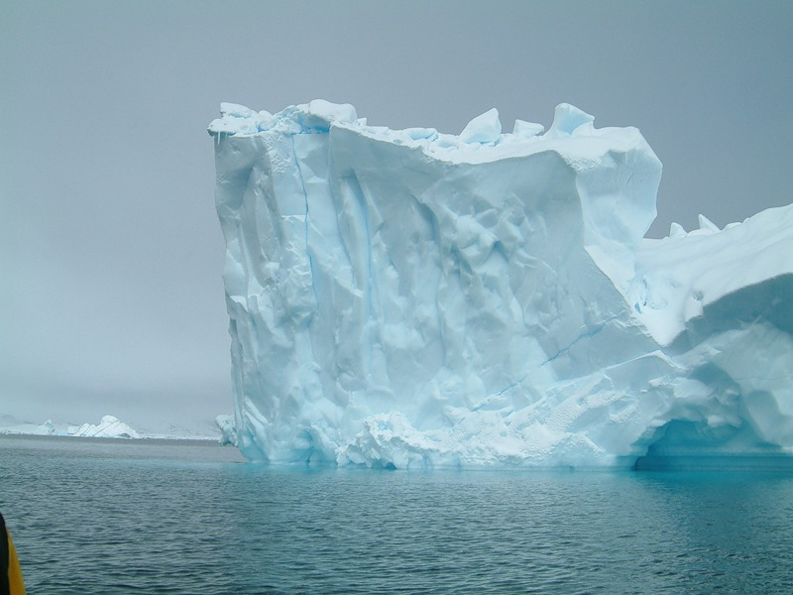

Slide 7
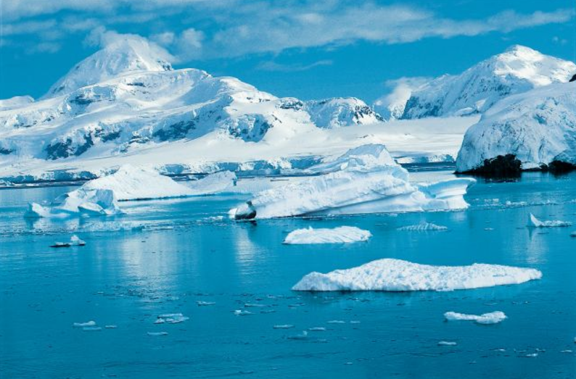

Slide 8
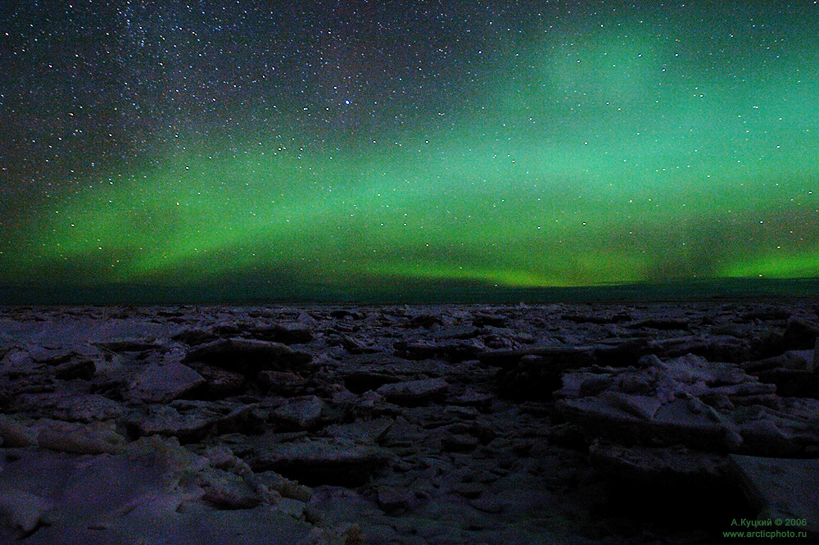

Slide 10
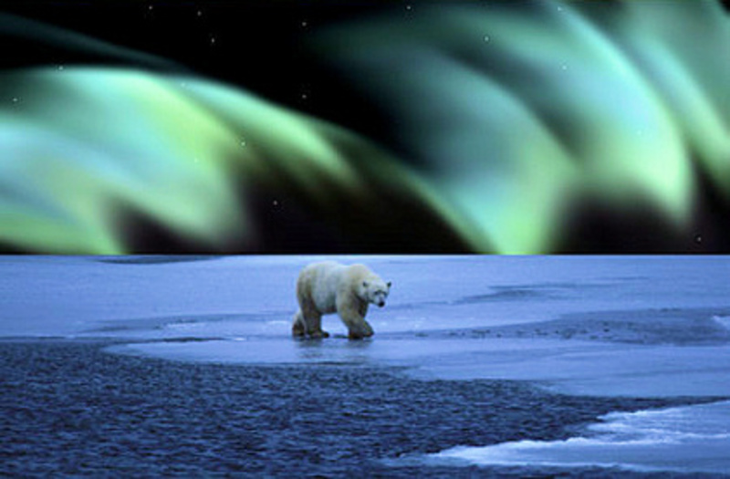

Slide 11
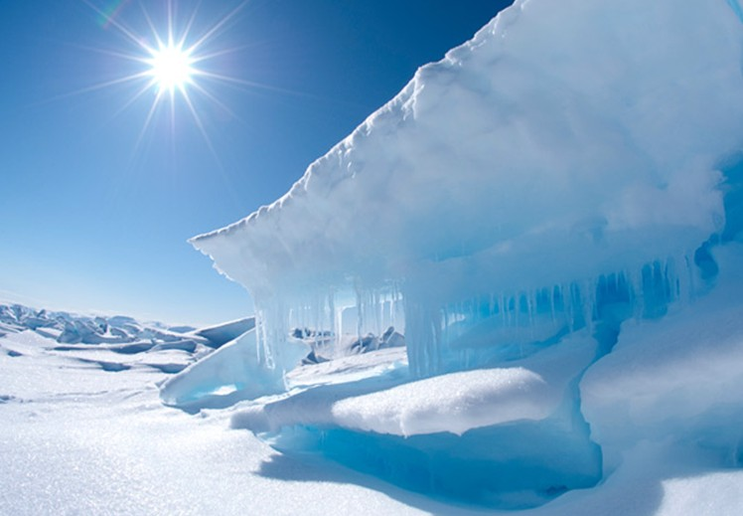

Slide 12
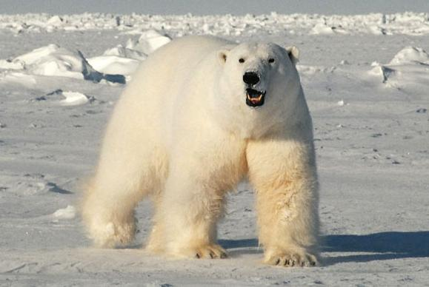

Slide 13
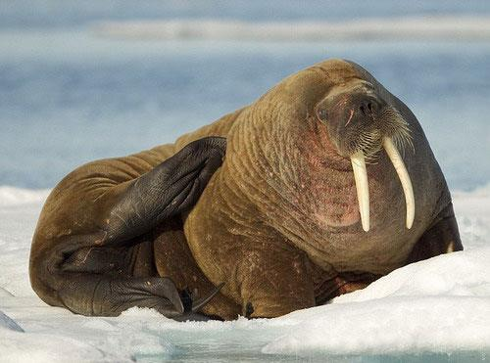
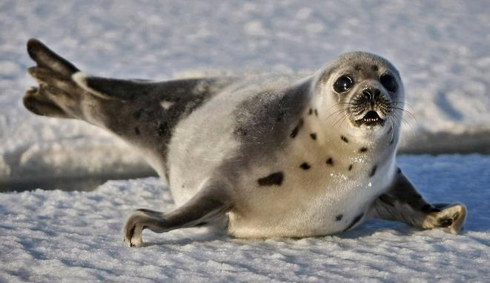

Slide 14
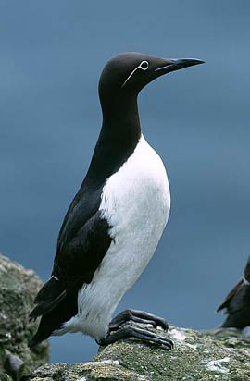
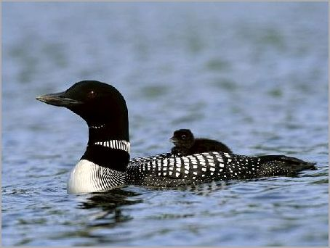

Slide 15
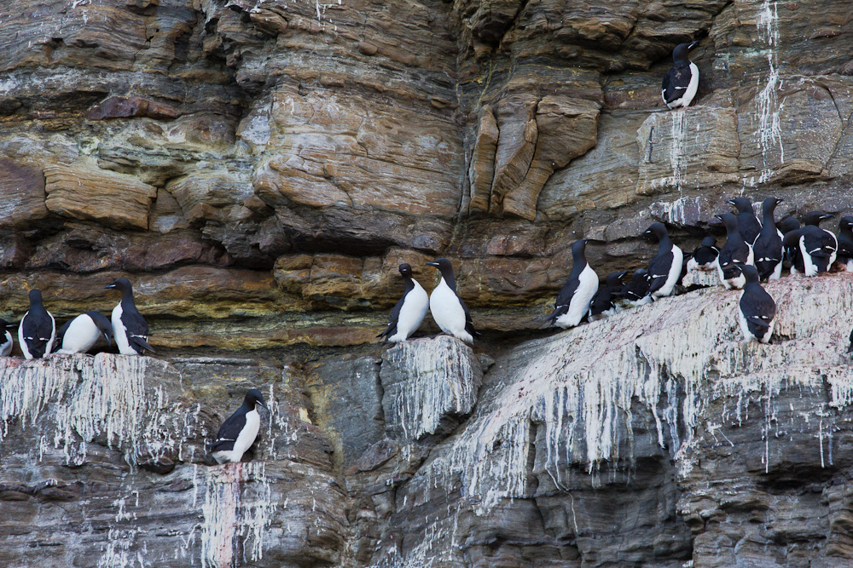

Slide 19
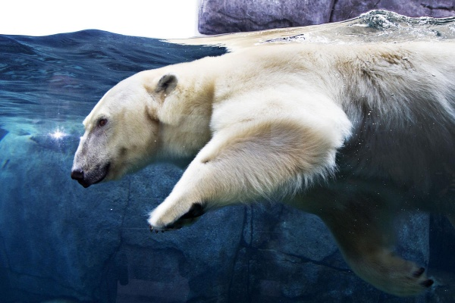

Slide 20
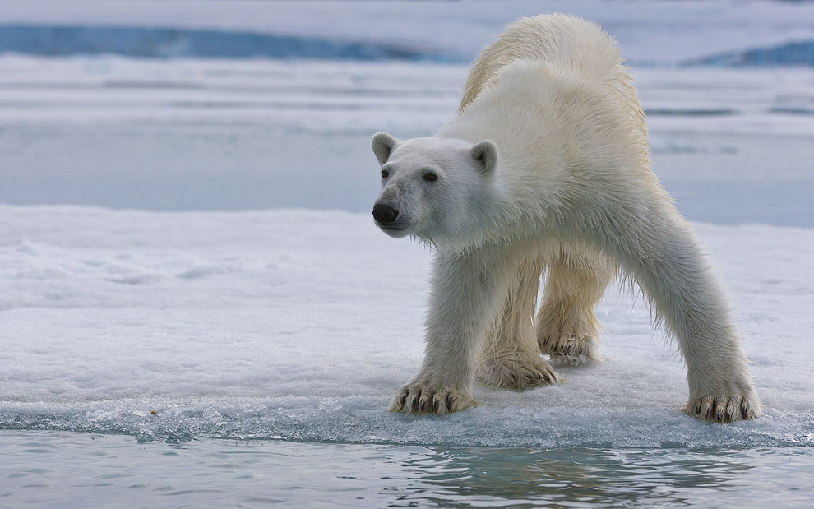

Slide 22
1. Вахрушева А.А., Кочемасова Е.Е., Акимова Ю.А., Белова И.К. Здравствуй, мир! Окружающий мир для дошкольников. Методические рекомендации для воспитателей, учителей родителей – М.: «Баласс», 2003. – 209-210 с.
2. Гимнастика для глаз. [Электронный ресурс] //Режим доступа: ped-kopilka.ru
3. Звук северного ветра. [Электронный ресурс] //Режим доступа: http://muzofon.org/search
4. Картинки. [Электронный ресурс] //Режим доступа: wildfrontier.ru
5. Медведица с медвежатами. [Электронный ресурс] //Режим доступа: https://www.youtube.com/
6. Мультфильм. [Электронный ресурс] //Режим доступа: https://www.youtube.com/
7. Ребятам о зверятах. [Электронный ресурс] //Режим доступа: https://www.youtube.com/
8. Физминутка. [Электронный ресурс] //Режим доступа: www.maam.ru
9. Футаж над морем. [Электронный ресурс] //Режим доступа: https://www.youtube.com/
10. Футаж северное сияние. [Электронный ресурс] //Режим доступа: https://www.youtube.com/
Используемая литература:

